Slide 1
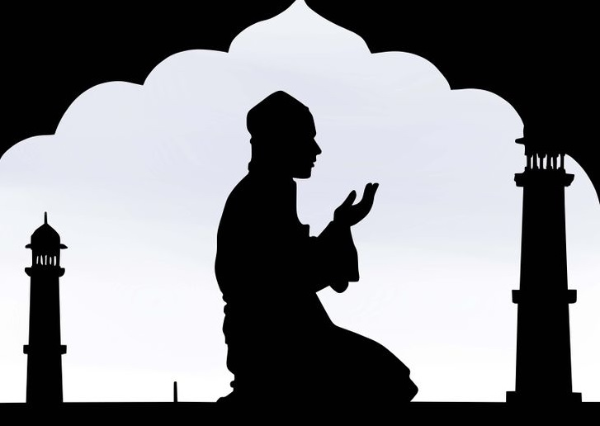
আজকের ক্লাসে সবাইকে স্বাগতম

Slide 2
পরিচিতি
জাহানারা বেগম
সহকারী শিক্ষক
জেলা স্মরণী বালিকা উচ্চ বিদ্যালয়, কিশোরগঞ্জ সদর, কিশোরগঞ্জ।
শ্রেণী: অষ্টম
বিষয়: বাংলা
সময়: ৫০ মিনিট
তারিখ: 0০/১২/২০১৯ খ্রিঃ

Slide 3
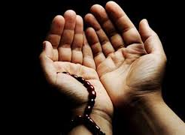
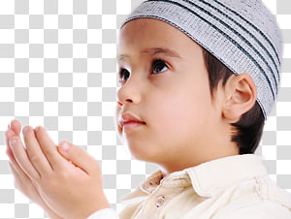
নিচের ছবিগুলো দেখে চিন্তা করে বল
প্রার্থনা করছে
ছবিতে কি করছে?

Slide 4
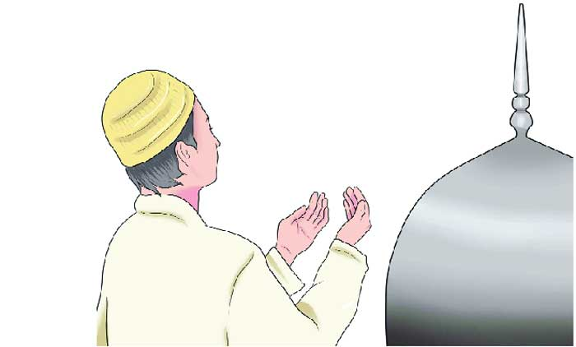
আজকের পাঠ
প্রার্থনা
কায়কোবাদ

Slide 5
শিখনফল
এই পাঠ শেষে শিক্ষার্থীরা.......
১. কবি কায়কোবাদ এর সংক্ষিপ্ত পরিচয় বলতে পারবে;
২. নতুন শব্দগুলো অর্থসহ বাক্যে প্রয়োগ করতে পারবে;
৩. প্রার্থনা কবিতার মূলভাব ব্যাখ্যা করতে পারবে।

Slide 6
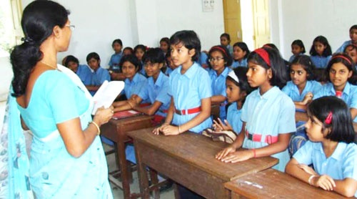
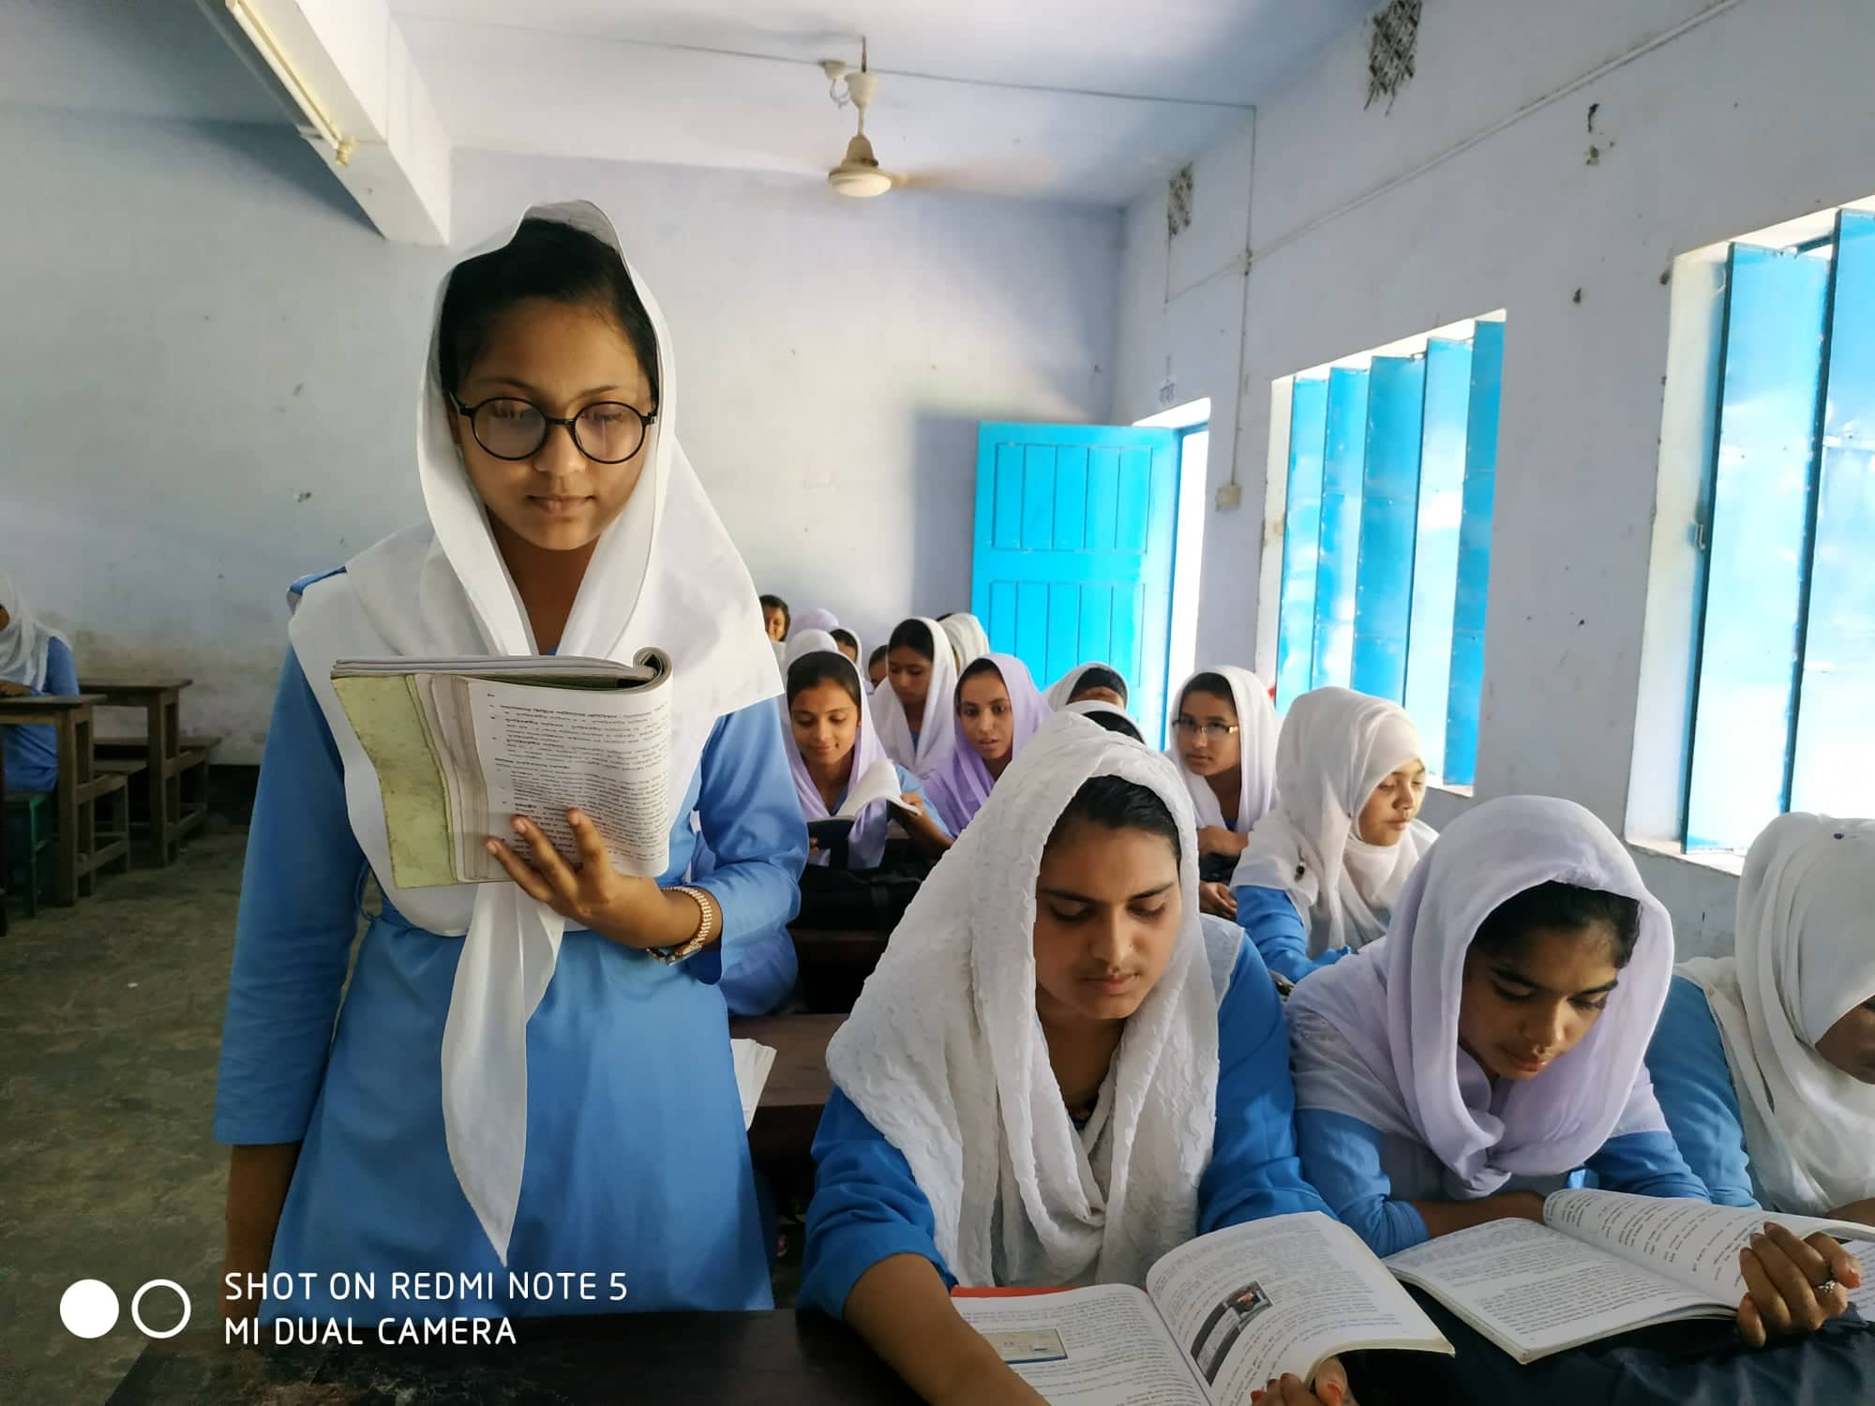
আদর্শ পাঠ
সরব পাঠ

Slide 7
কবি পরিচিতি
জন্ম
১৮৮৫ খ্রিষ্টাব্দে
ঢাকা জেলায়
কাব্যগ্রন্থ
‘অশ্রুমালা’,
‘শিবমন্দির’, ‘অমিয়ধারা’
আসল নাম মুহম্মদ কাজেম আল কুরায়শী
মৃত্যু
১৯৫২ খ্রিষ্টাব্দে
ঢাকায়
বিখ্যাত মহাকাব্য
‘মহাশ্মশান’

Slide 8
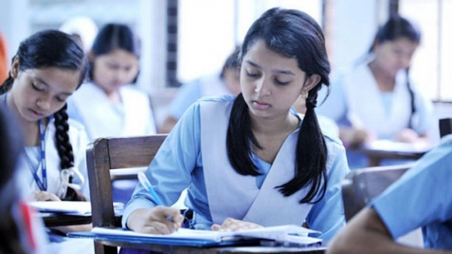
একক কাজ
কায়কোবাদ এর সংক্ষিপ্ত জন্ম পরিচয় ৩টি বাক্যে লিখ।

Slide 9
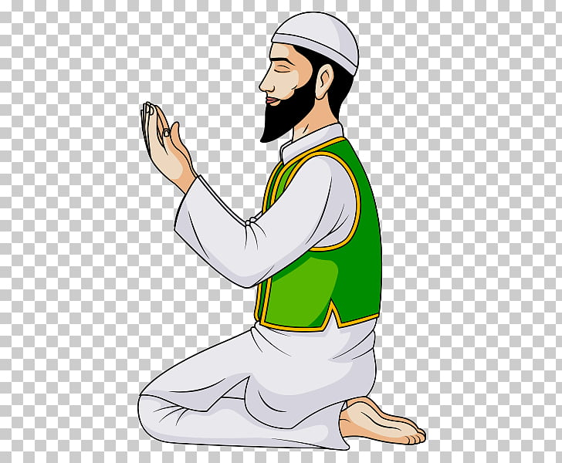
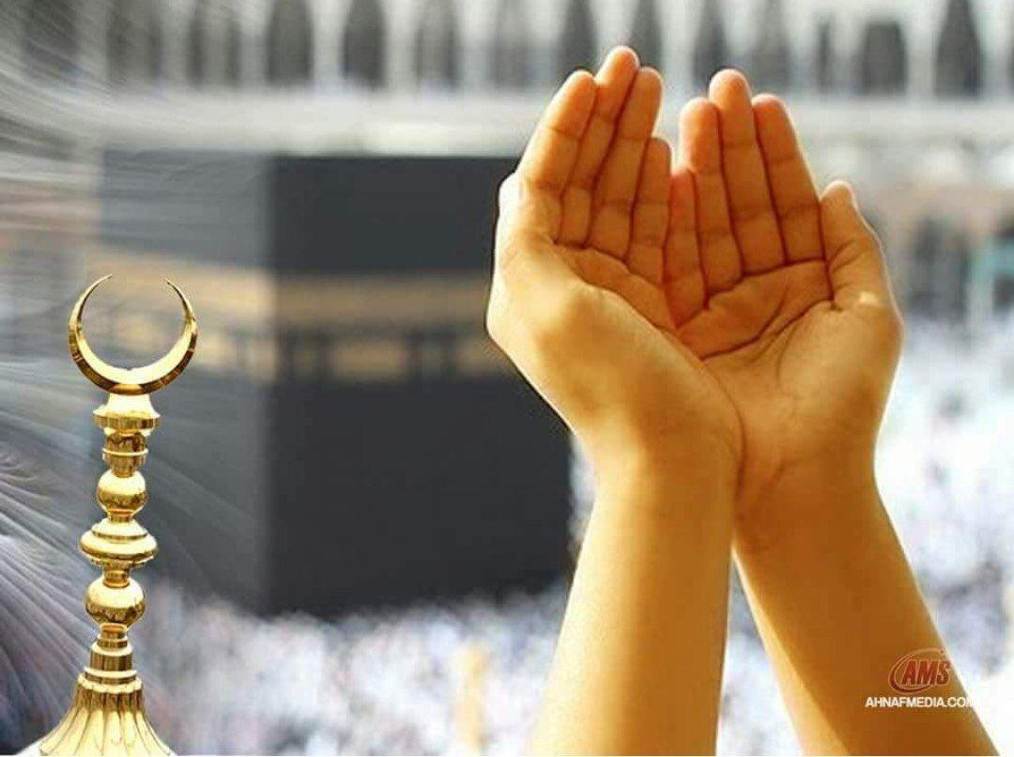
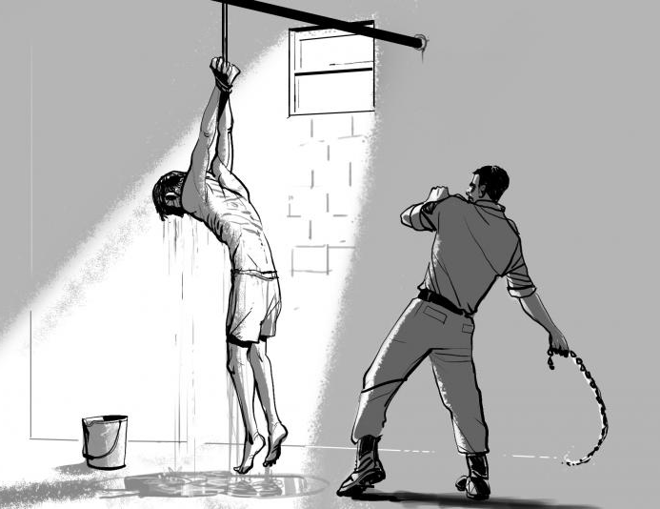
নতুন শব্দ ও বাক্য গঠন
প্রার্থনা
মুনাজাত
রিক্ত করে
শূন্য হাতে
পেষণে
অত্যাচারে

Slide 10
জোড়ায় কাজ
প্রার্থনা
রিক্ত করে
পেষণে
উপরের শব্দগুলো দিয়ে অর্থসহ ১টি করে বাক্য তৈরি কর।

Slide 11
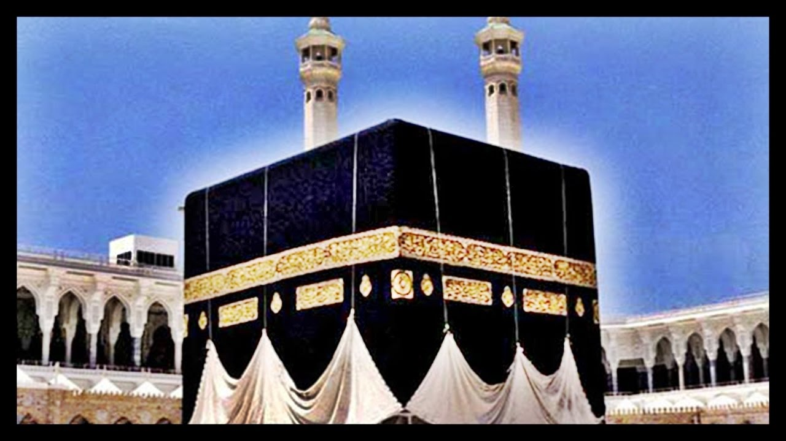
বিভো, দেহ হৃদে বল!
না জানি ভকতি, নাহি জানি স্তুতি,
কি দিয়া করিব, তোমার আরতি
আমি নিঃসম্বল!

Slide 12
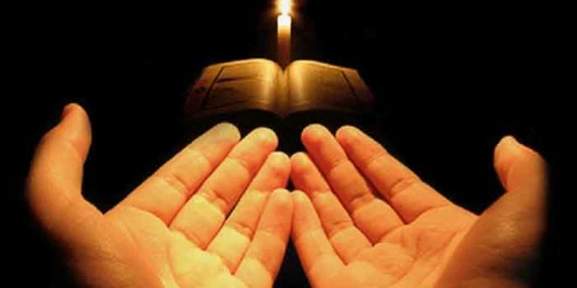
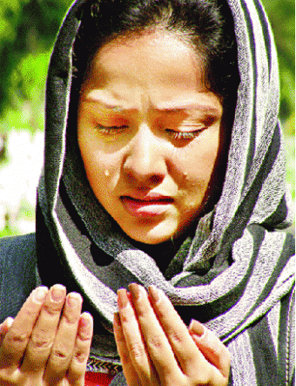
তোমার দুয়ারে আজি রিক্ত করে
দাঁড়ায়েছি প্রভো, সঁপিতে তোমারে
শুধু আঁখি জল,
দেহ হৃদে বল!

Slide 13
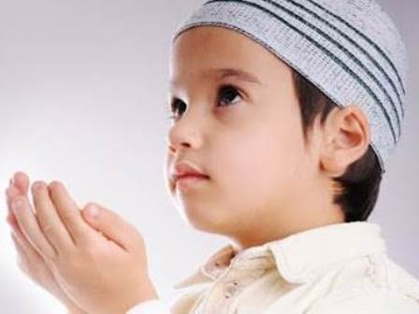
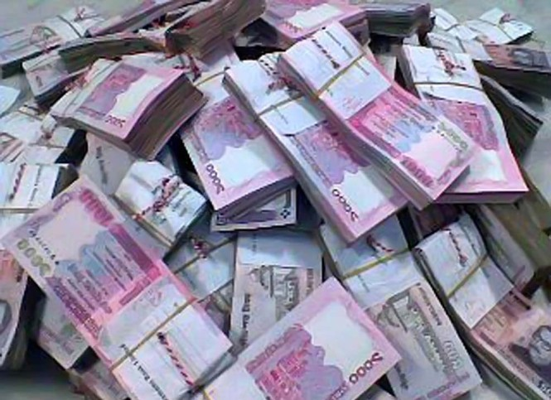
বিভো, দেহ হৃদে বল!
দারিদ্র পেষণে, বিপদের ক্রোড়ে,
অথবা সম্পদে, সুখের সাগরে
ভুলি নি তোমারে এক পল,

Slide 14
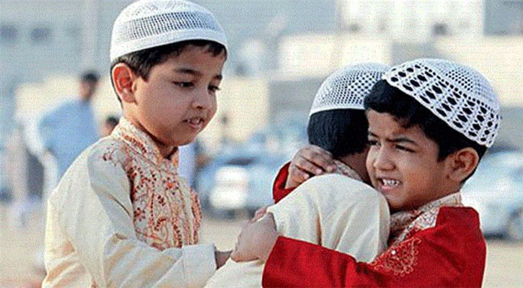
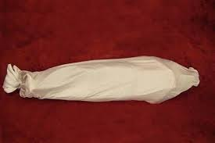
জীবনে মরণে, শয়নে স্বপনে
তুমি মোর পথের সম্বল;
দেহ হৃদে বল!

Slide 15
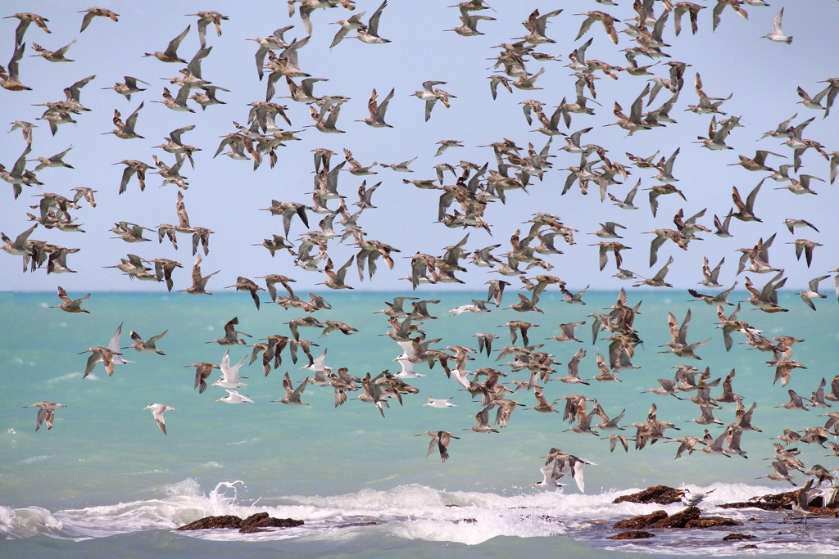
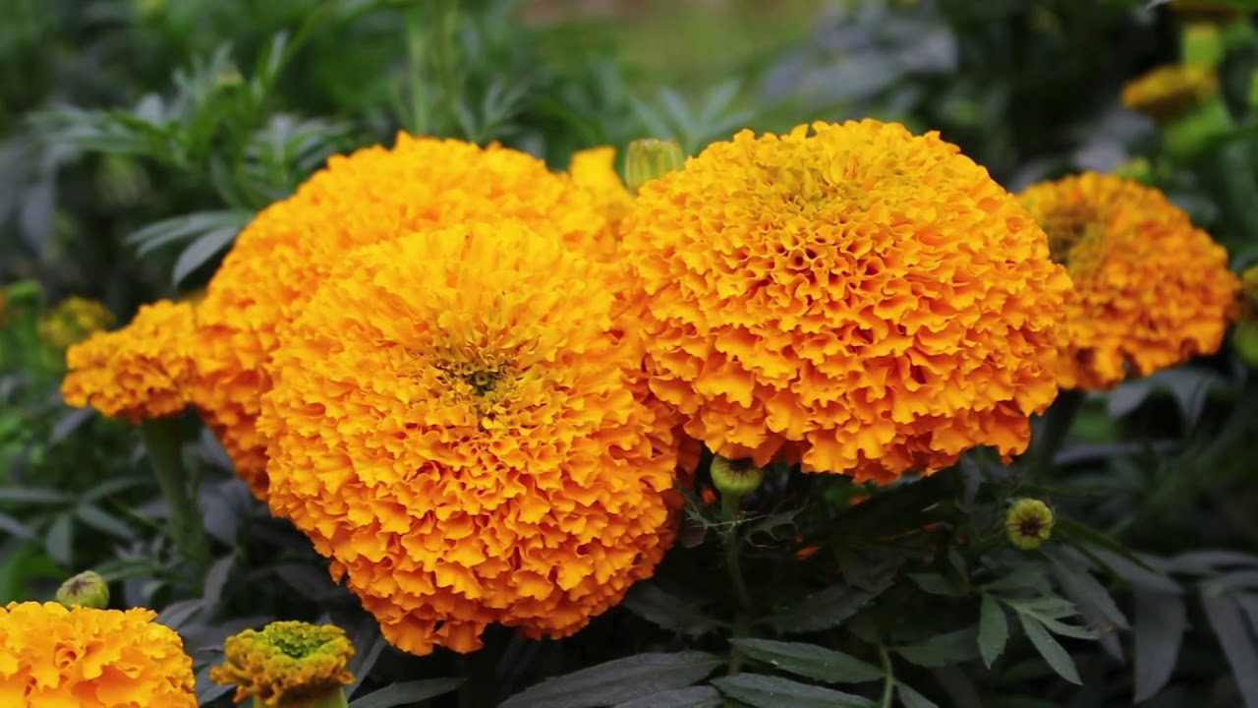
বিভো, দেহ হৃদে বল!
কত জাতি পাখি, নিকুঞ্জ বিতানে
সদা আত্মহারা তব গুণগানে,
আনন্দে বিহ্বল!

Slide 16
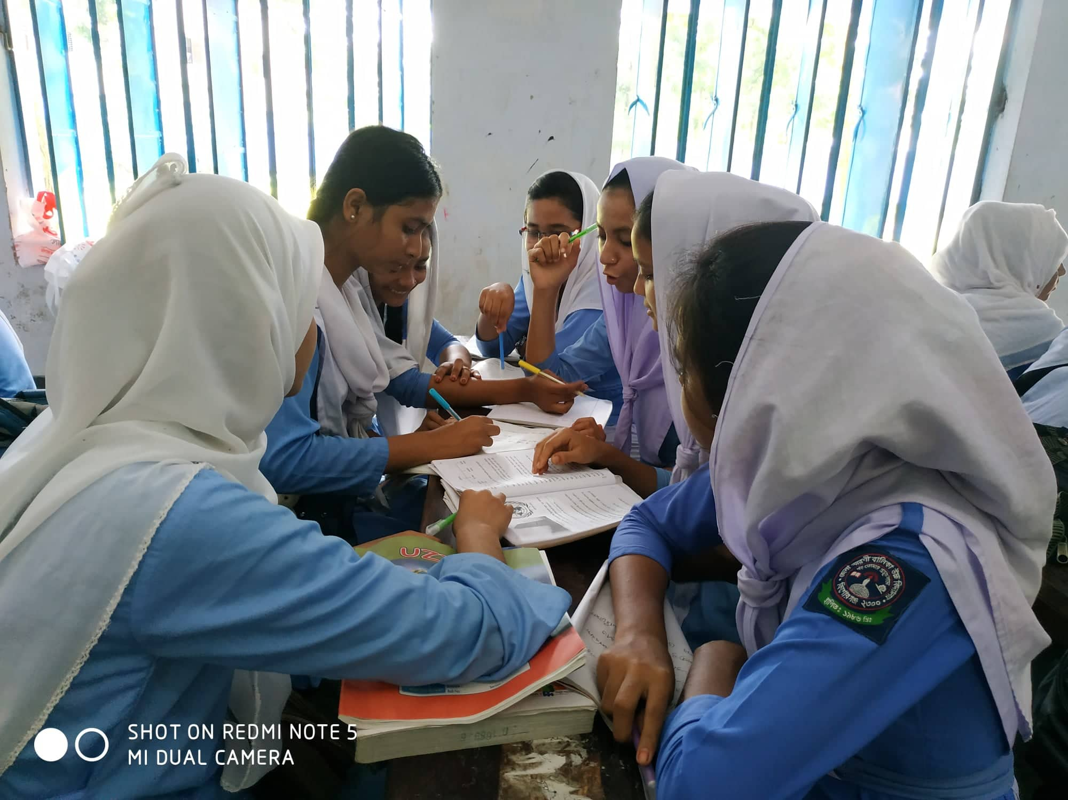
দলগত কাজ
‘তোমার দুয়ারে আজি রিক্ত করে’ বলতে কবি কী বোঝাতে চেয়েছেন ব্যাখ্যা কর।

Slide 17
মূল্যায়ন
উত্তরের জন্য ক্লিক কর
১. কায়কোবাদ কত খ্রিষ্টাব্দে মৃত্যুবরণ করেন?
ক. ১৯৫১ সালে খ. ১৯৫২ সালে
গ. ১৯৫৩ সালে ঘ. ১৯৫৪ সালে
২. প্রভুর গুণগানে আত্মহারা কে?
ক. পাখি খ. কবি
গ. বায়ু ঘ. আকাশ

Slide 18
বাড়ির কাজ
সৃষ্টিকর্তার ১৫টি সৃষ্টির নাম লিখে নিয়ে আসবে।

Slide 19
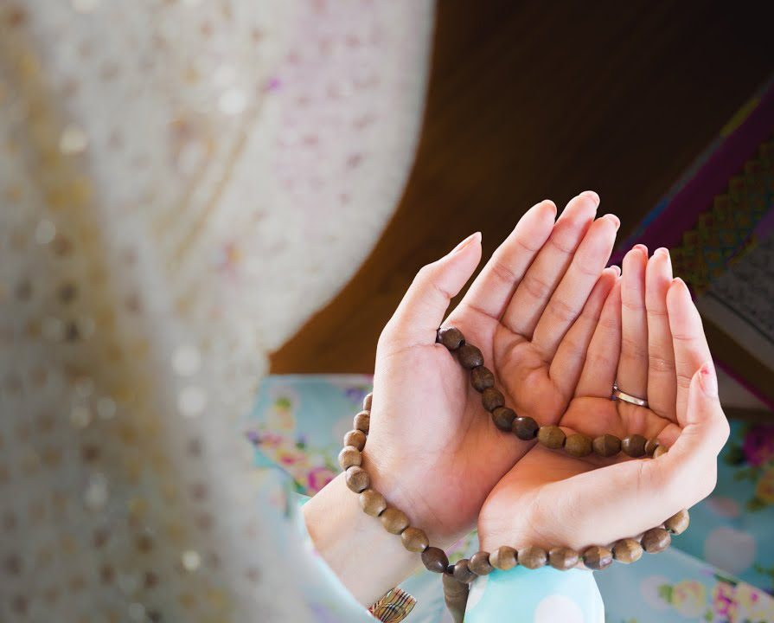
সবাইকে ধন্যবাদ

